Slide 1
Novedades de las TICs aplicadas a la Medicina
Dra María de Jesús García Martínez

Slide 2
Justificación del uso de las tecnologías aplicadas a la medicina

Slide 3
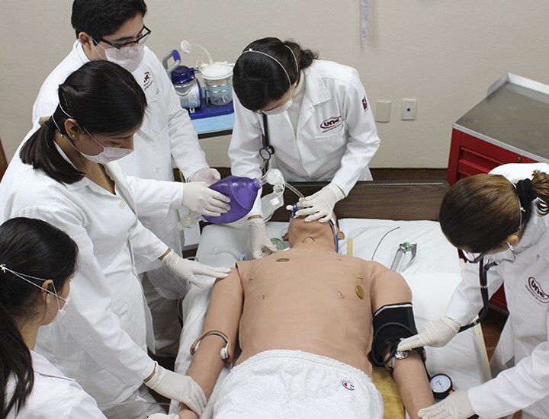
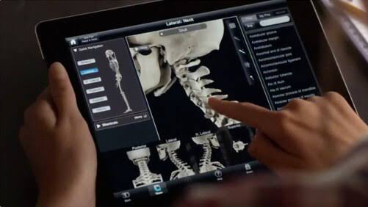
Principales aplicaciones de las TICs en los sistemas educativos de salud
Biblioteca Virtual

Slide 4
Cómo introducir las TICs a un
sistema curricular
“El plan tecnológico debería contemplar tanto la
infraestructura tecnológica como la enseñanza
con la tecnología”.

Slide 5
Limitaciones en el uso de las TICS en las escuelas y facultades de medicina.

Slide 6
